Slide 1
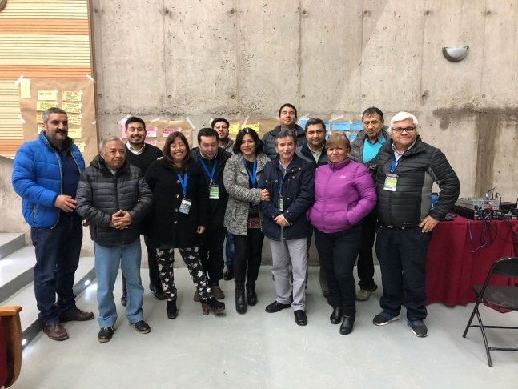
MESA TEMATICA 1
PARTICIPACION
Y
ORGANIZACION
FACILITADOR : DIRECTOR NACIONAL SR. WLADIMIR TAPIA MANDIOLA – MUNICIPALIDAD DE SAN FELIPE
PRESIDENTA MESA TEMATICA 1 SRA. YASNA CANALES ACEVEDO -MUNICIPALIDAD DE LOS ANDES
SECRETARIA SRA. JESSICA ROJO GUERRERO - MUNICIPALIDAD DE CHAÑARAL
ANDRES CORNEJO - MUNICIPALIDAD DE CONCHALÍ
CARLOS RODRIGUEZ VILLALOBOS - MUNICIPALIDAD DE CHAÑARAL
PARICIO GODOY PERALTA - MUNICIPALIDAD DE CHAÑARAL
JOSÉ GALLARDO - MUNICIPALIDAD DE VITACURA
MORELIA RIOBO - MUNICIPALIDAD DE VITACURA
MEDARDO VALLADARES GIL - MUNICIPALIDAD DE VALPARAISO
NELSON LEIVA - MUNICIPALIDAD DE SAN FELIPE
JUAN DE DIOS ESPINOZA MEDINA - MUNICIPALIDAD DE PANGUIPULLI
CRISTIAN GALARDO MARDONEZ - MUNICIPALIDAD DE PANGUIPULLI

Slide 4
1) ¿Cual es la estructura orgánica que consideramos necesaria hoy para fortalecer y democratizar la ASEMUCH?
A) Democrática
B) Descentralizada
C) Garantizar y asegurar la participación de las regiones
D) Fortalecer la participación en equidad de género

Slide 5
1-B) ¿Cómo deben relacionarse los distintos espacios orgánicos de ASEMUCH?
Bajando la información a las bases e incorporando a los dirigentes a las distintas comisiones en forma transversal.

Slide 6
2. ¿Como vigorizamos y amplificamos el trabajo de las comisiones?
A) Creando un código de ética, radicada en el Consejo de Presidentes.
B) Las comisiones creadas (Hacienda o financiamiento, Ética y otras) deben tener definidos sus objetivos e informar los resultados logrados en un periodo definido.
C) La Comisión de Hacienda debe estar conformada por Tesoreros de las distintas asociaciones de base.
D) Publicar un informe mensual de asociaciones con cuotas sindicales al día.

Slide 7
3- ¿Qué modificaciones requiere nuestro Estatuto Gremial para actualizar y revitalizar la ASEMUCH?
Reforma:
A) Separación de la votación de la cuenta financiera y administrativa.
B) El voto que se ejercerá para la elección de dirigentes nacionales y lo señalado en la letra A serán a través de votación secreta.
C) Buscar mecanismos que garanticen la cuota de género.

Slide 8
4- ¿Cuales son los vehículos de participación que el directorio debe impulsar y sistematizar?
A) Mejoramiento de la Plataforma Digital o Web de ASEMUCH. (Redes sociales, video conferencia, biblioteca virtual, etc)
B) Escuela Sindical On Line y/o presencial para Dirigentes y asociados.
C) Mantener permanentemente informados a los dirigentes respecto a negociaciones y/o acciones emprendidas por mandato de las bases.

Slide 9
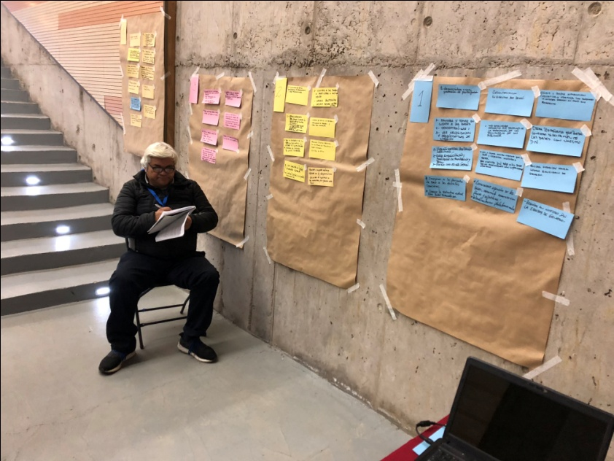
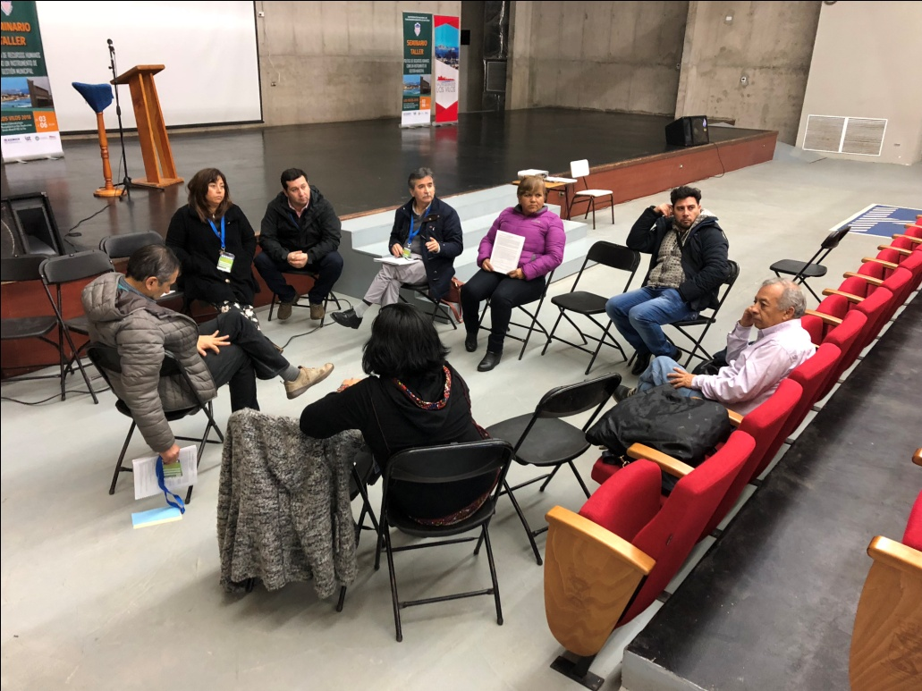

Slide 10
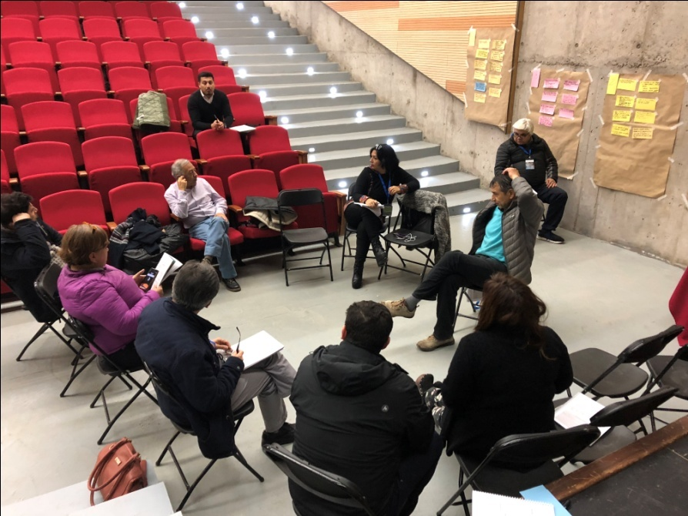
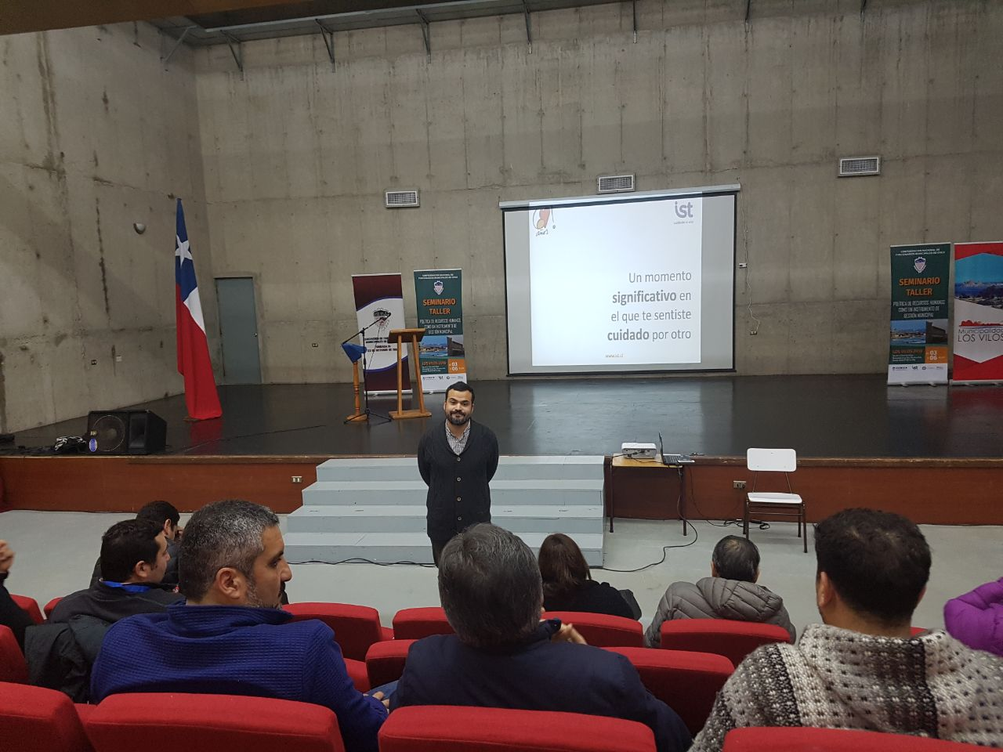

Slide 11
Gracias

